Slide 1

반도체 공정별 운전조건 최적화 및 실시간 모니터링을 통한 수율 향상
B4조 김민경 서형준 손유정 이영호 이찬희 임솔이

Slide 2
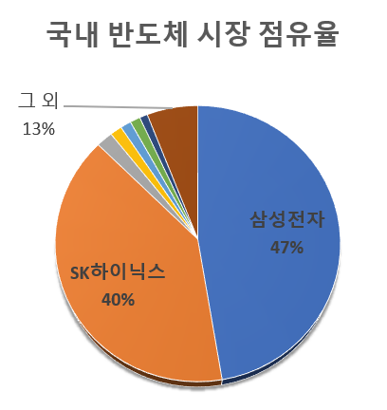
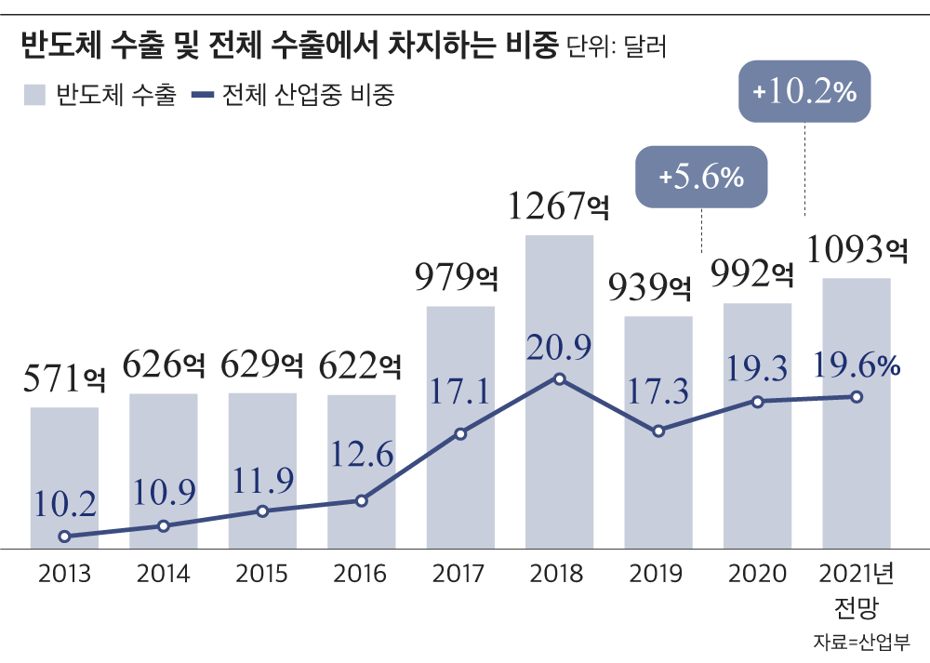
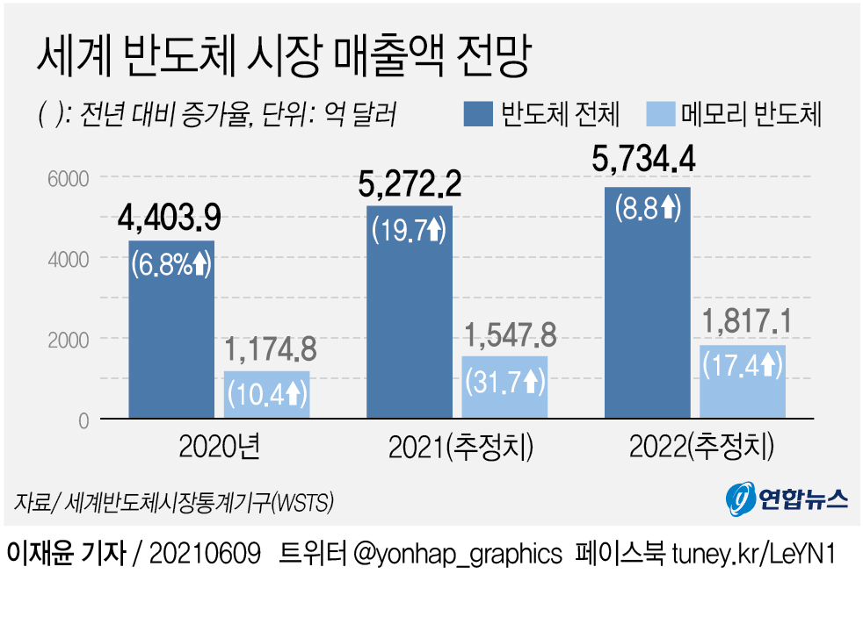
추진 배경
성장하는 세계 반도체 시장에서 국내 수출액의 20%가량이 반도체지만 삼성전자와 SK하이닉스가 양분하는 상황에서 시장점유율 확보를 위해 공정 최적화를 통한 수율 향상과 클레임률 감소

Slide 3

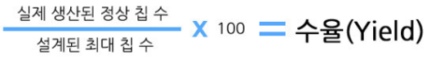


자사 및 업계 현황
삼성전자, 5나노 공정수율 60% 확보…2분기 목표수율 도달, 인포스톡 데일리
일반적으로 D램의 목표 수율은 90% 이상이지만, 시스템LSI의 목표 수율은 70%로 정하고 있습니다. 때문에 파운드리 사업부는 역대 최고의 수주 물량을 확보하고도 수율 문제로 생산이 지체되면서 가파른 수익성 개선이 이뤄지지 않았습니다.
벤치마킹 대상인 우수기업의 수율이 80% 이상
당사의 수율은 XX%이기 때문에 수율을 높이기위한 조업 안정화 기술이 필요하다.
타사에서는 AI/빅데이터 기술을 통한 무인화/자동화 공정으로 수율 개선 중
측정지표 | 가중치 | 현수준 | 목표수준
 |  |  | ‘21년 | ‘22년 | ’23년
수율(%) | 45 | X | X | X | X
클레임률(%) | 55 | X | X | X | X

Slide 4
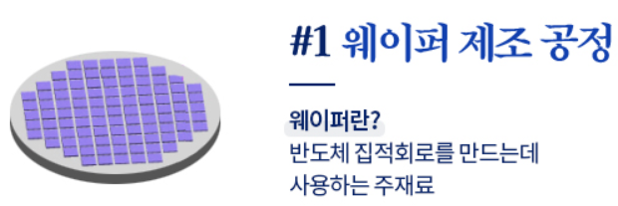
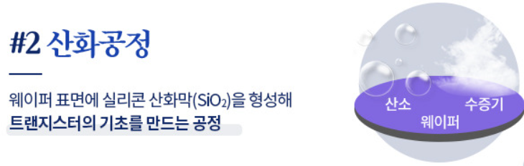
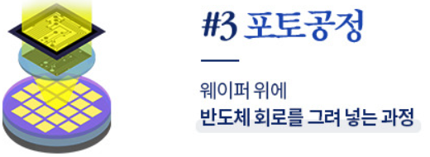
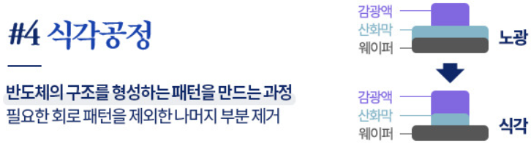
8대 공정이란?
1. 웨이퍼 제조 공정
2. 산화 공정
1. 잉곳 만들기
- 모래에서 추출한 실리콘을 이용해 단결정 실리콘 기둥 잉곳 제작
2. 잉곳 절단하여 웨이퍼 만들기
- 얇은 웨이퍼를 만들기 위해 다이아몬드 톱을 이용해 잉곳을 절단, 잉곳의 크기에 따라 웨이퍼의 지름이 결정
3. 웨이퍼 표면 연마
- 웨이퍼 표면을 매끄럽게 연마
1. 산화막 형성
- 웨이퍼를 외부의 오염물질로부터 보호하기 위해서 웨이퍼 표면에 산소 또는 수증기를 이용해 절연막 역할을 하는 산화막을 형성
2. 두가지 산화막 형성 방법
- 건식 산화 방식과 습식 산화방식
3. 포토 공정
4. 식각 공정
1. 포토마스크 설계
- 원하는 모양을 찍기 위해 마스크 모양 설계
2. 감광제 도포
- 고 품질의 미세한 회로패턴을 새기기 위해 웨이퍼 표면에 빛에 민감한 물질인 감광액을 얇고 균일하게 도포
3. 노광
- 포토마스크에 빛을 쬐여 감광제에 모양 현상
1. 패턴 제거
- 포토 공정에서 새긴 패턴을 액체 또는 기체 화학물질을 이용해 제거, 건식 / 습식의 두가지 방법 존재
2. 건식 식각
- 우리 조의 데이터는 건식 식각, 건식 식각은 습식 식각에 비해 단가가 비싸지만 고성능

Slide 5
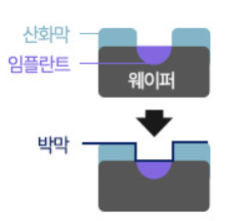


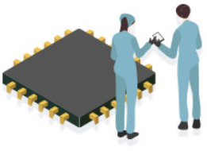
8대 공정이란?
5. 증착&이온주입 공정
6. 금속배선공정
1. 이온주입
- 반도체에 필요한 전기적 특성을 갖추기 위해 웨이퍼 위에 박막을 형성하여 이온 증착, 주요 공정법으로 물리적 기상증착법과 화학적 기상증착법 존재
1. 금속 배선 형성
- 반도체를 구동시키기 위해 전기적 신호가 흐를 수 있는 통로인 금속선 형성, 고온과 화학적인 반응에도 금속 고유의 특성이 변하지 않는 알루미늄, 티타늄, 텅스텐을 주로 사용
7. EDS 공정
8. 패키징 공정
1. 전기적 특성검사
- 웨이퍼 상태 반도체 칩의 양품/불량품 선별, 불량 칩 중 수선 가능한 칩의 양품화, 랩 공정 또는 설계에서 발견된 문제점 수정
2. 4단계 EDS공정
- ET Test, Hot/Cold Test, Repair/Fianl Test, Inking의 4단계로 진행
1. 양품 반도체 칩 절단
- 양품으로 판정된 반도체칩을 웨이퍼에서 절단하여 낱개로 분리
2. PCB에 칩 접착
- 반도체 칩과 외부 회로 간 전기신호를 전달할 수 있는 PCB에 칩을 접착
3. 최종 품질 검사
- 패키징 공정이 완료된 반도체는 검사장비를 통해 다시 품질검사 진행

Slide 6
잠재원인
공정 | 잠재원인 | 중요도 | 분석가능성 | 합계 | 선정
공정 주변 환경 | 클린룸 오염도 | 3 | 9 | 12 | O
웨이퍼 제조 공정 | 웨이퍼 불량 | 3 | 1 | 4
산화 공정 | 산화 공정 종류 | 1 | 9 | 10 | O
산화 공정 | 산화막 두께 | 3 | 9 | 12 | O
포토 공정 | 감광제 불량 | 3 | 3 | 6
포토 공정 | 포토 마스크 불량 | 9 | 1 | 10 | O
포토 공정 | 노광 조건 | 9 | 9 | 18 | O
식각 공정 | 식각 속도 미달 | 3 | 3 | 6
식각 공정 | 식각 균일도 | 9 | 3 | 12 | O
이온주입 공정 | 이온 종류 | 1 | 3 | 4
이온주입 공정 | 증착 방법 | 3 | 9 | 12 | O
금속배선 공정 | 금속 종류 | 1 | 3 | 4

Slide 7
데이터 수집 계획
잠재원인 | 데이터명 | 속성 | 수집가능성 | 주요특성
클린룸 오염도 | 온도 | 연속 | O | 자동
 | 압력 | 연속
 | 습도 | 연속
 | 클린룸 등급 | 범주
산화 공정 종류 | 산화 공정 종류(건/습식) | 범주 | O | 수작업
산화막 두께 | 산화막 두께 | 연속 | O | 수작업
포토 마스크 불량 | 포토 마스크 불량 | 범주 | O | 수작업
노광 조건 | 노광 파장 | 연속 | O | 자동
 | 마스크와 웨이퍼 간격 | 연속
 | 마스크 정렬 | 범주
식각 균일도 | 식각 균일도 | 범주 | O | 수작업
증착 방법 | 증착 방법 | 범주 | O | 수작업

Slide 8
우리 조는 총 6개의 파일을 받았고 각각의 모양은 아래와 같다.
앞의 다섯가지 파일은 공정 단계별 세부수치 데이터이고, 마지막 데이터는 타겟(불량갯수)데이터다.

Slide 9
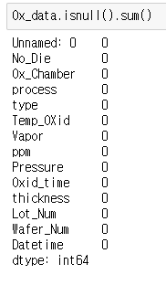
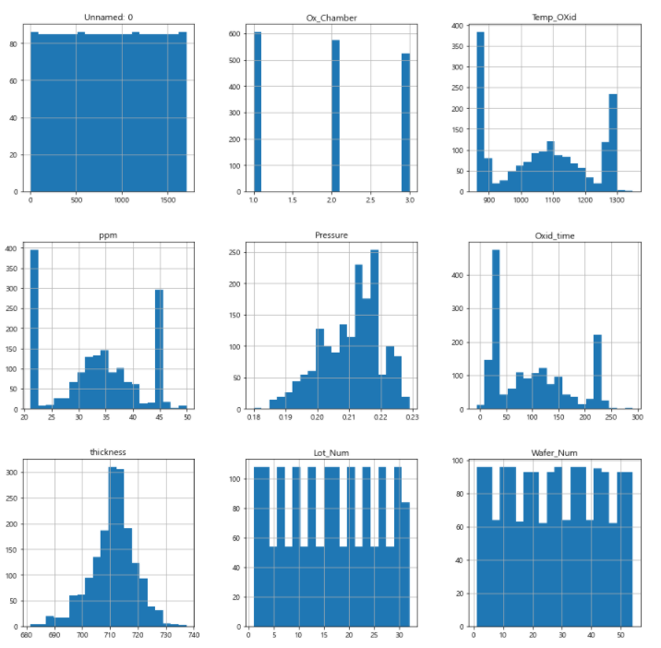

Slide 10
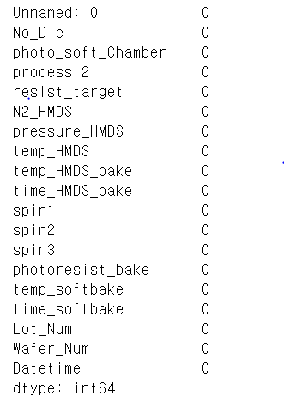
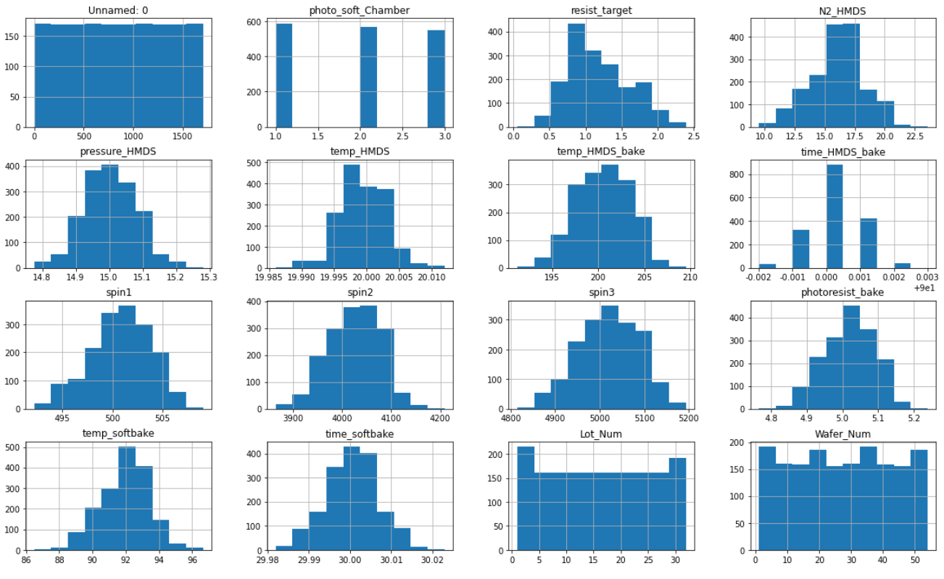

Slide 11
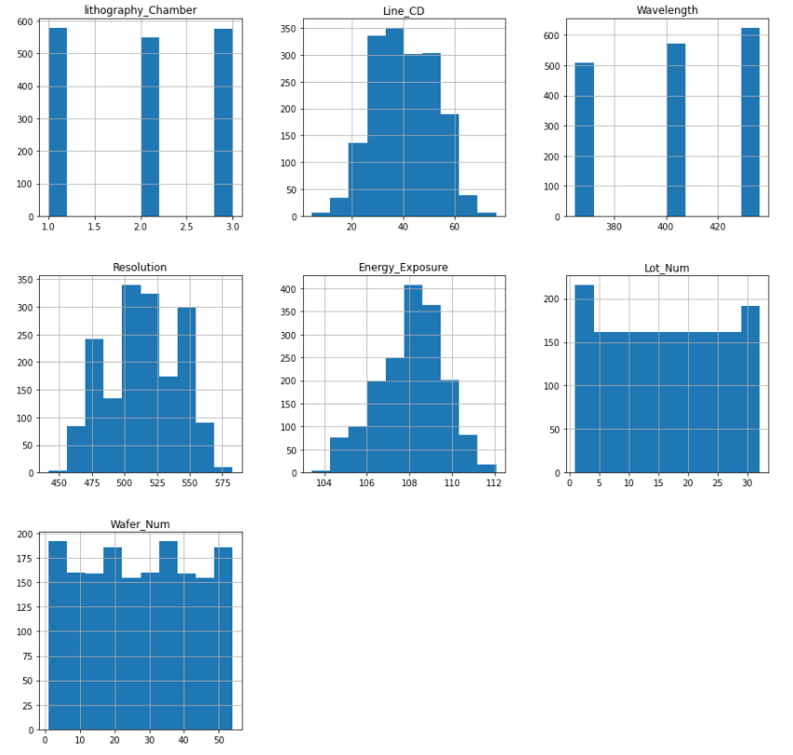
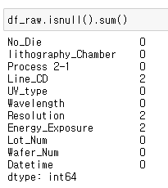
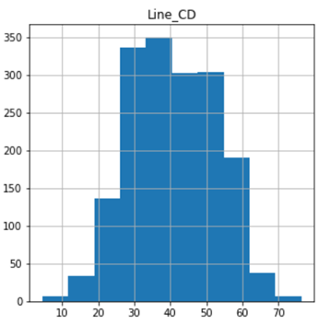
두 행에서 세 변수의 결측치 동시에 발견 – 결측치 행 제거 예정

Slide 12
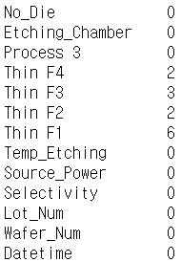
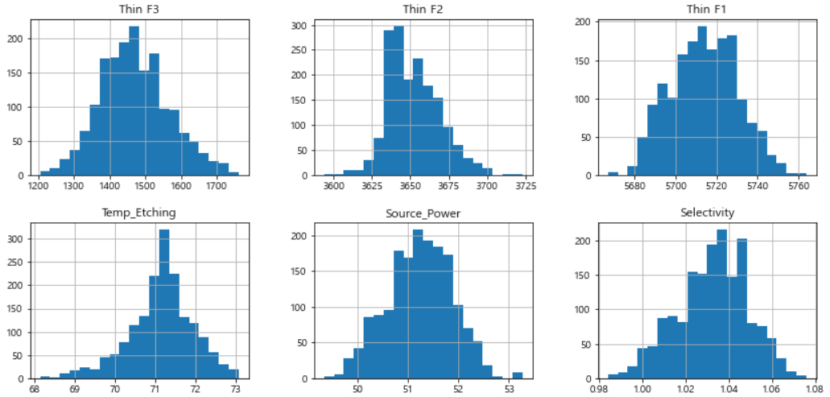
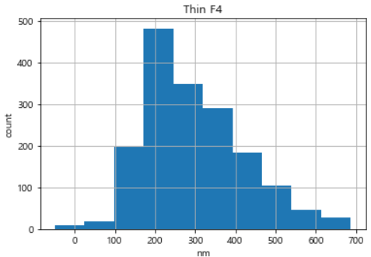
Thin값 모두 누락 : 2
Thin F3 누락 : 1
Thin F4 누락 : 4
nm단위인데 음의 값 6개 존재

Slide 13
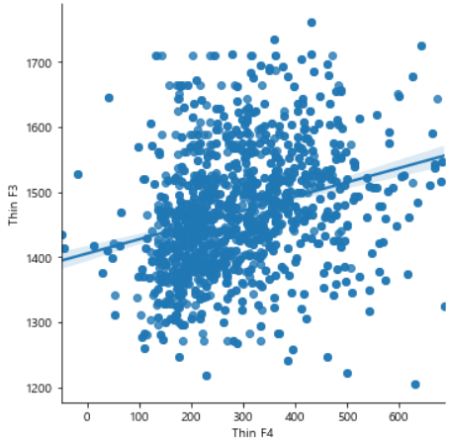
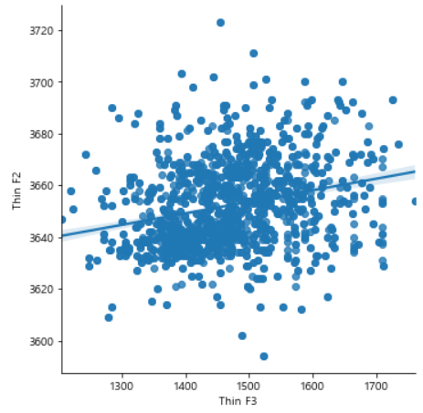
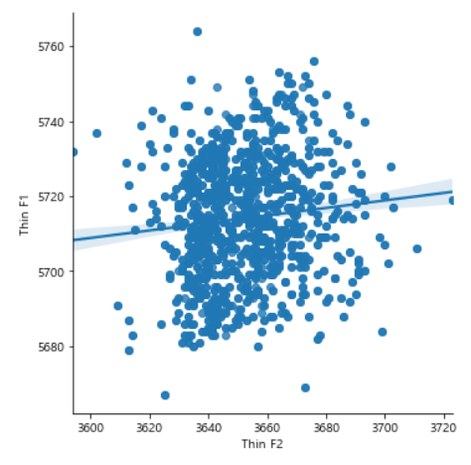
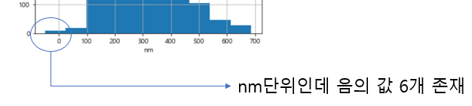
Thin값 모두 누락 : 2 ->행 제거
Thin F3 누락 :1 -> 평균이나 모델링
Thin F4 누락 : 4 -> 평균이나 모델링
이상치도 평균이나 모델링으로 대체

Slide 14
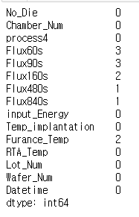
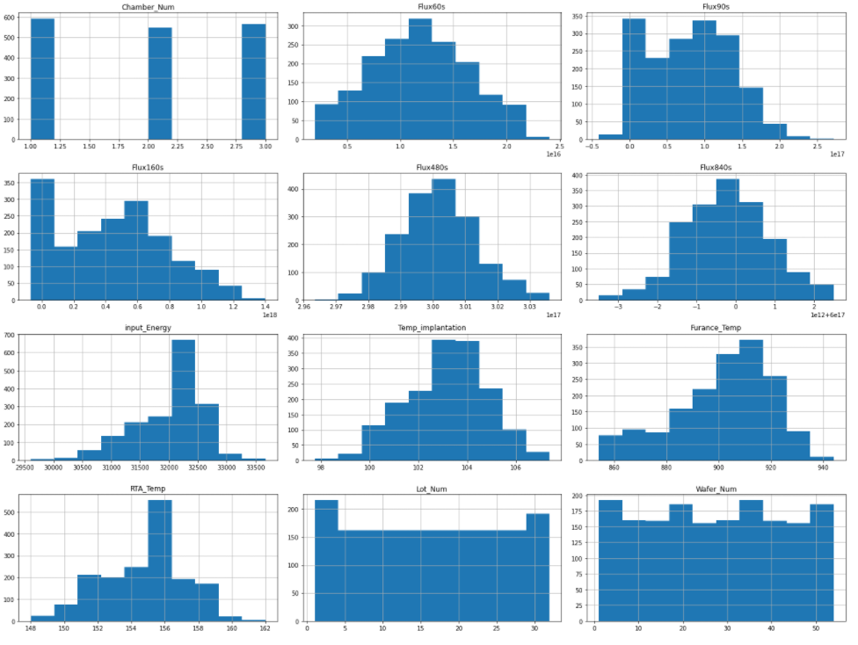

Slide 15
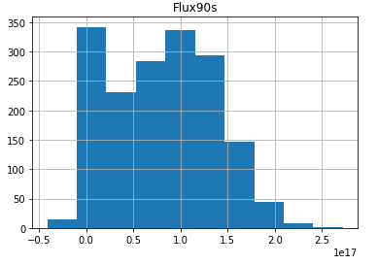
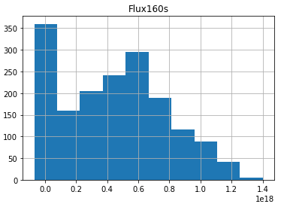
주입된 이온의 ‘양’인데 –값 존재
이상치 처리 방식은 평균이나 모델링
또한 Flux값의 단위는 현재 10^17 이상으로, 몰(mol)단위나 min max scaling으로 범위 축소가 필요하다.

Slide 16
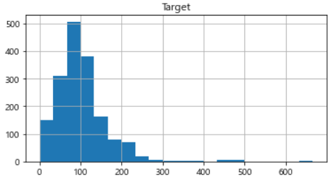
목표변수 : 웨이퍼 한장당 불량칩 개수
(웨이퍼당 2000개의 칩 생산)
이상치가 아니라 제품 불량으로 보는게 적절

